Slide 1
Καινοτομία και Επιχειρηματικότητα
Εσωτερική ανάπτυξη καινοτομίας
Εύαγγελος Σιώκας, Αναπληρωτής Καθηγητής ΔΕΟ, ΠΑΠΕΛ

Slide 2
Στρατηγικός σχεδιασμός και τεχνολογία
Η τεχνολογία είναι βασικό συστατικό της διαδικασίας στρατηγικού σχεδιασμού.
Η διαδικασία στρατηγικού σχεδιασμού απαιτεί οι επιχειρήσεις να συνδυάζουν τις λειτουργίες του προγραμματισμού, της υλοποίησης και της αξιολόγησης και ελέγχου με την τεχνολογία.

Slide 3
Στρατηγική
Ο ορισμός της στρατηγικής
  Στρατηγική είναι ένα συντεταγμένο σύνολο ενεργειών που εκπληρώνουν τους στόχους, τους σκοπούς και τις επιδιώξεις μιας επιχείρησης
  Η στρατηγική δεν είναι μία μεμονωμένη ενέργεια που λαμβάνει χώρα σε μια επιχείρηση
Χωρίς στρατηγική, τα ηγετικά στελέχη δεν έχουν:
  Συγκεκριμένο επιχειρηματικό δρόμο να ακολουθήσουν
  «Χάρτη» να συμβουλευτούν
  Συνεκτικό, ορθολογικό σχέδιο δράσης για να παράγουν επιτυχή αποτελέσματα

Slide 4
Χαράσσοντας στρατηγική
Στρατηγικός σχεδιασμός
  Η διαδικασία που θέτει τα θεμέλια και ορίζει την κατεύθυνση της επιχείρησης για τα επόμενα χρόνια όπως αυτή διατυπώνεται σε ένα επίσημο γραπτό στρατηγικό σχέδιο
Στρατηγική διοίκηση
  Μια συνεχής διεργασία κατά την οποία ο οργανισμός ορίζει:
    Τη φύση των επιχειρηματικών δραστηριοτήτων στις οποίες θα ενεργοποιηθεί
    Το είδος της οικονομικής και ανθρώπινης οργάνωσης που επιθυμεί να υλοποιήσει
    Τη φύση της συμβολής που προτίθεται να επιδιώξει προς χάριν των διαφόρων μελών του

Slide 5
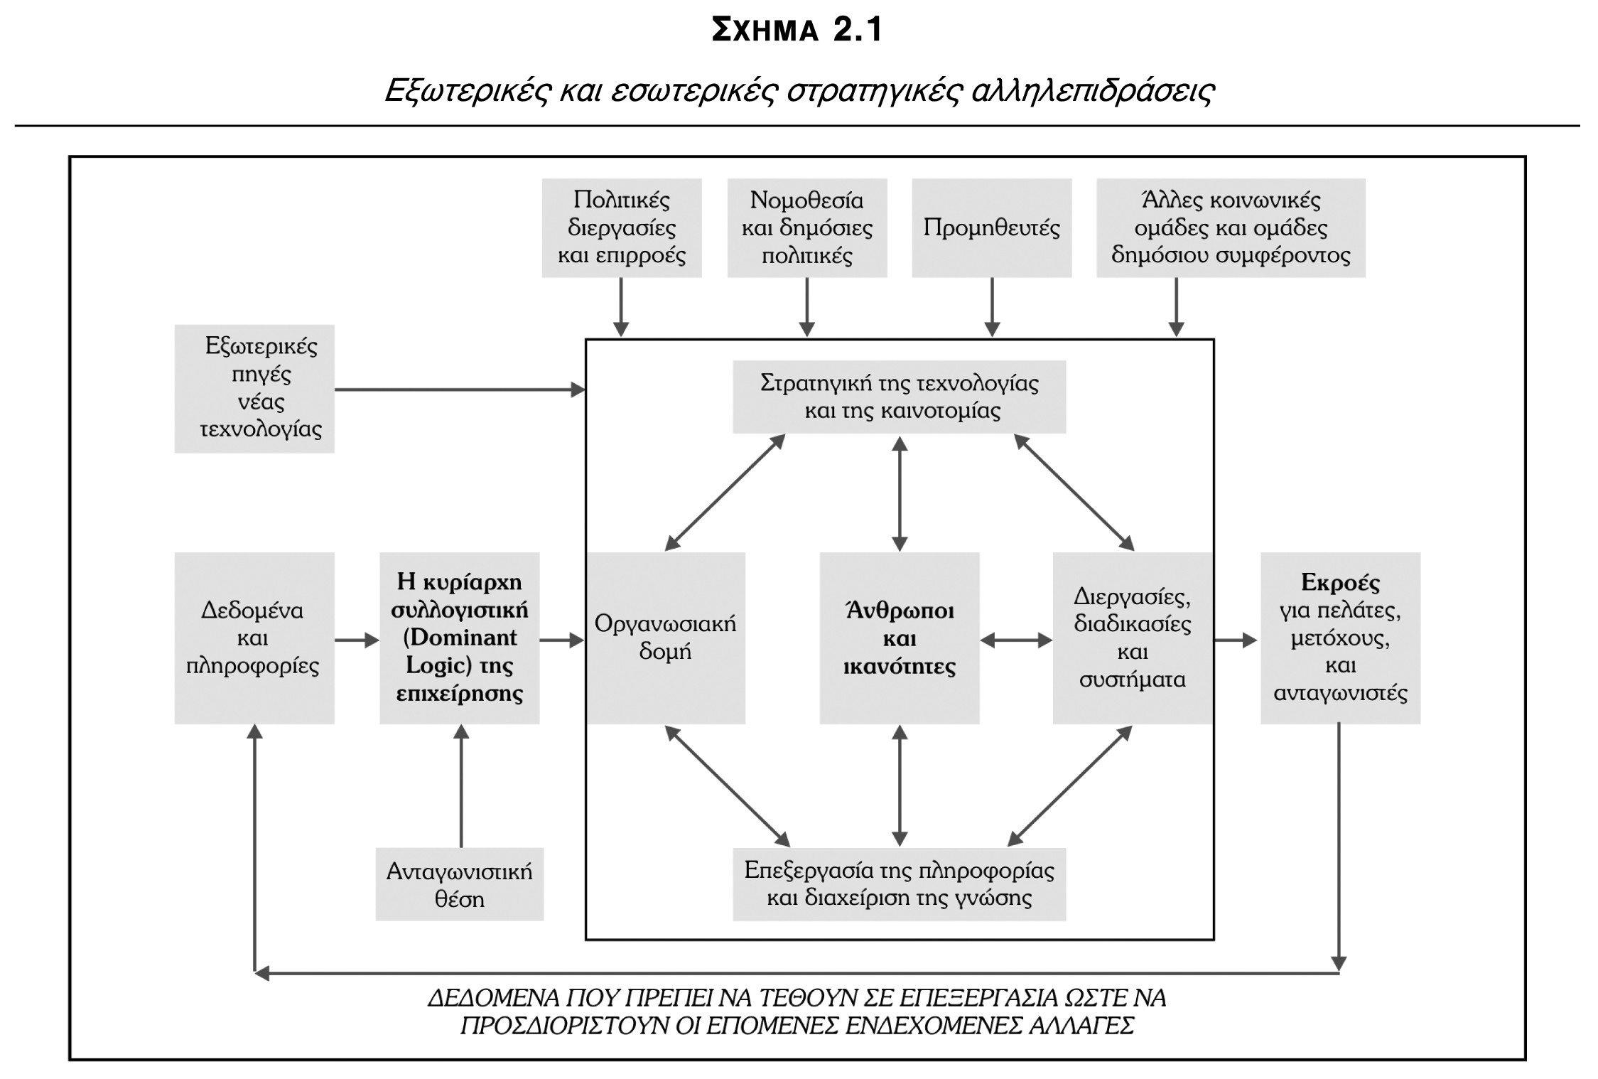
Εξωτερικές και εσωτερικές στρατηγικές αλληλεπιδράσεις

Slide 6
Είδη ικανοτήτων
Τεχνικές ικανότητες
  Πώς προσεγγίζει η επιχείρηση την τεχνολογία
    Καταστροφή-εξάλειψη κάποιων τεχνολογικών ικανοτήτων και αντικατάστασή τους από άλλες
    Διατήρηση-συντήρηση κάποιων τεχνολογικών ικανοτήτων με τακτικές συνεχούς βελτίωσης
    Ανάπτυξη-υπεροχή έναντι των άλλων με νέες τεχνολογικές ικανότητες
Ικανότητες σχετικές με την αγορά
  Η ικανότητα σωστής τοποθέτησης του προϊόντος ή της τεχνολογίας

Slide 7

Ανταγωνιστικό πλεονέκτημα
Ανταγωνιστικό πλεονέκτημα
  Κάτι που μια εταιρεία κάνει καλύτερα από όλους τους ανταγωνιστές της
  Στόχος: Να έχεις βιώσιμο ανταγωνιστικό πλεονέκτημα
    Προϋπόθεση είναι το πλεονέκτημα να:
      Εκτιμάται από τους πελάτες
      Μην μπορεί να αντιγραφεί από τους ανταγωνιστές

Slide 8
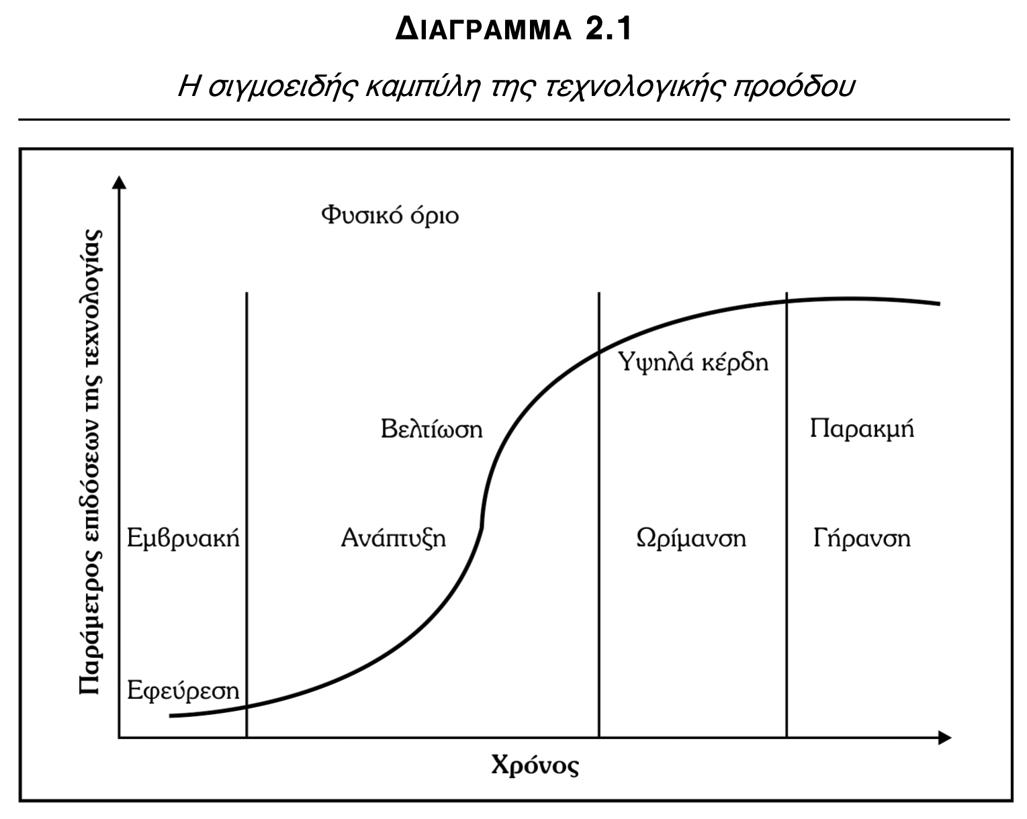
Η σιγμοειδής καμπύλη της τεχνολογικής προόδου

Slide 9
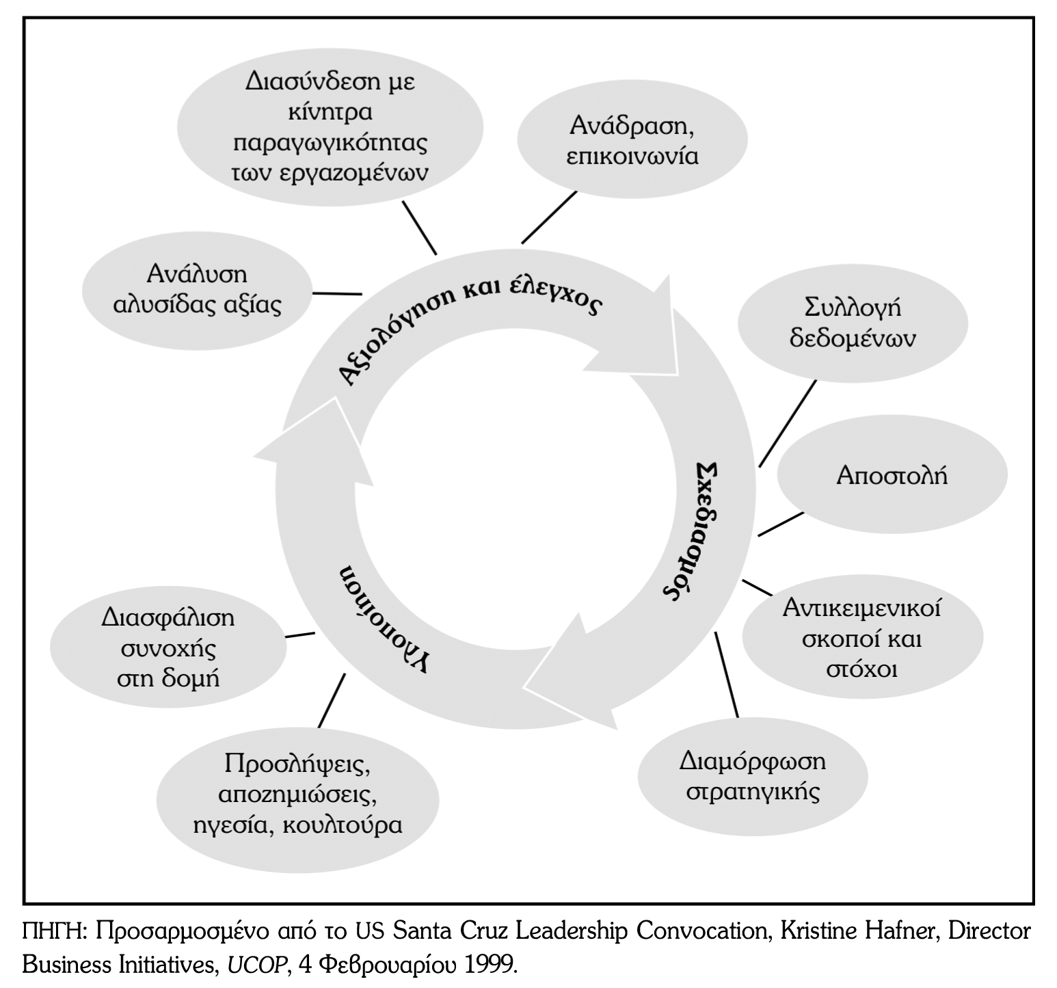
Βασικές δραστηριότητες στη διαδικασία στρατηγικής διοίκησης

Slide 10

Διαδικασία σχεδιασμού
Συλλογή δεδομένων
Διατύπωση (δήλωση) της εταιρικής αποστολής
Καθορισμός στόχων
Διαμόρφωση στρατηγικής

Slide 11
Δήλωση αποστολής
Απλή δήλωση των βασικών της επιδιώξεων ή του λόγου ύπαρξης μιας εταιρείας
  Πρέπει:
    Να προσδιορίζει τι το μοναδικό έχει η εταιρεία
    Να καθορίζει το εύρος των δραστηριοτήτων που θέλει να επιδιώξει
    Να βοηθά την εταιρεία να διατηρήσει την εστίασή της σε αυτό που κυρίως θεωρεί λόγο ύπαρξής της

Slide 12
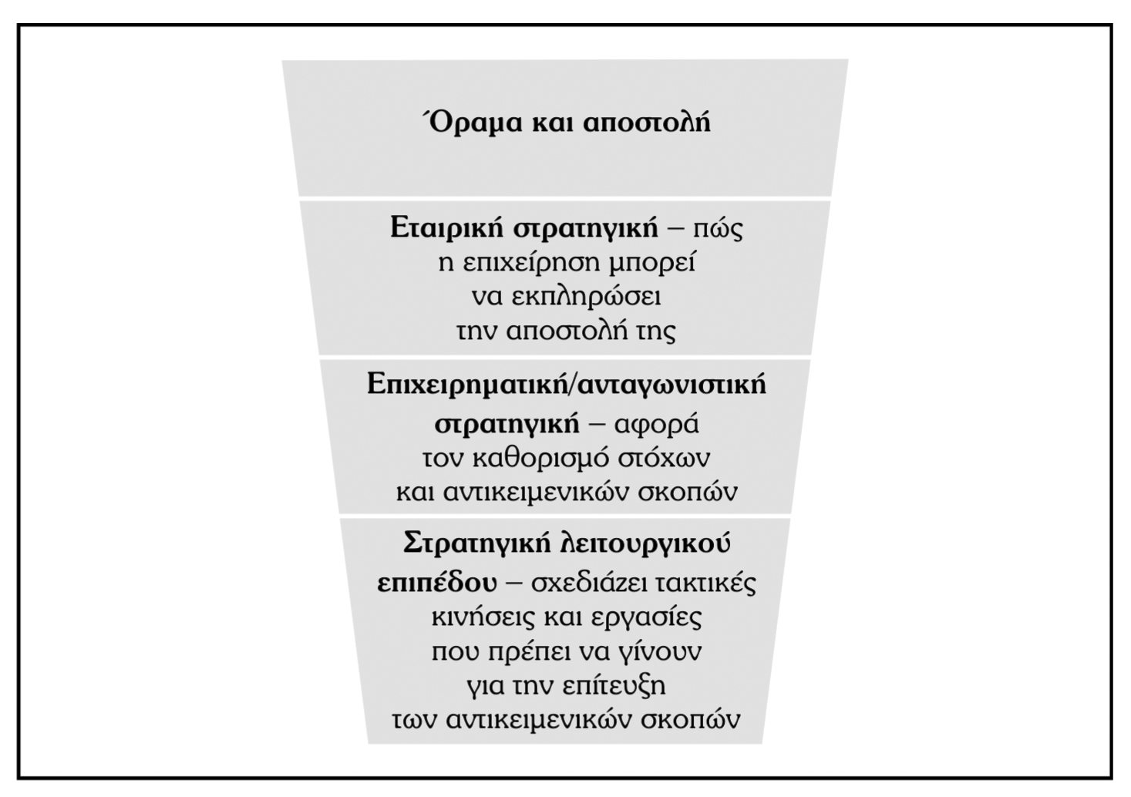
Επίπεδα στρατηγικής

Slide 13
Εταιρική στρατηγική
Το μοτίβο των αποφάσεων σε μια εταιρεία που:
  Καθορίζει και αποκαλύπτει το λόγο ύπαρξης, την κατεύθυνση και τους στόχους της
  Παράγει τις βασικές πολιτικές και τα σχέδια για την επίτευξη αυτών των στόχων
  Προσδιορίζει:
    Το εύρος της επιχειρηματικής της δράσης
    Το είδος της οικονομικής και ανθρώπινης οργάνωσης που ήδη διαθέτει ή προτίθεται να αποκτήσει
    Τη φύση της προσφοράς της στους πελάτες της

Slide 14
Επιχειρησιακά επίπεδα στρατηγικής
Επιχειρησιακό επίπεδο στρατηγικής
  Η τοποθέτηση της επιχείρησης σε διάφορα είδη επιχειρηματικής δράσης
    Το μοντέλο χαμηλού κόστους και διαφοροποίησης του Porter είναι η πιο δημοφιλής επιχειρησιακή στρατηγική
Στρατηγική λειτουργικού επιπέδου
  Πώς κάθε επιμέρους τμήμα μιας επιχείρησης θα δράσει υποστηρικτικά προς τη δεδομένη επιχειρησιακή στρατηγική
  Παραδείγματα: στρατηγική τμήματος μάρκετινγκ, στρατηγική λογιστηρίου

Slide 15
Παράγοντες εσωτερικού περιβάλλοντος
Στελέχη
Ανθρώπινοι πόροι
Φυσικοί πόροι
Έρευνα
Τεχνολογία
Προϊόντα & υπηρεσίες
Ανταγωνιστικό πλεονέκτημα
Τοποθεσία
Τυπική οργάνωση
Μέγεθος
Χρηματοοικονομική κατάσταση
Ιστορία

Slide 16
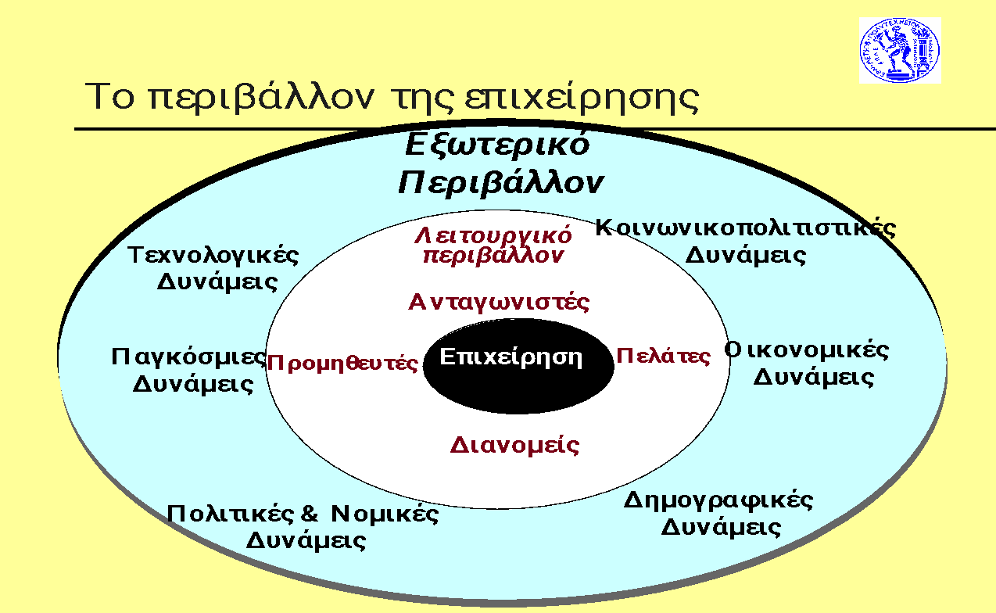
Εξωτερικό περιβάλλον (άμεσο & έμμεσο)
έμμεσο
άμεσο

Slide 17
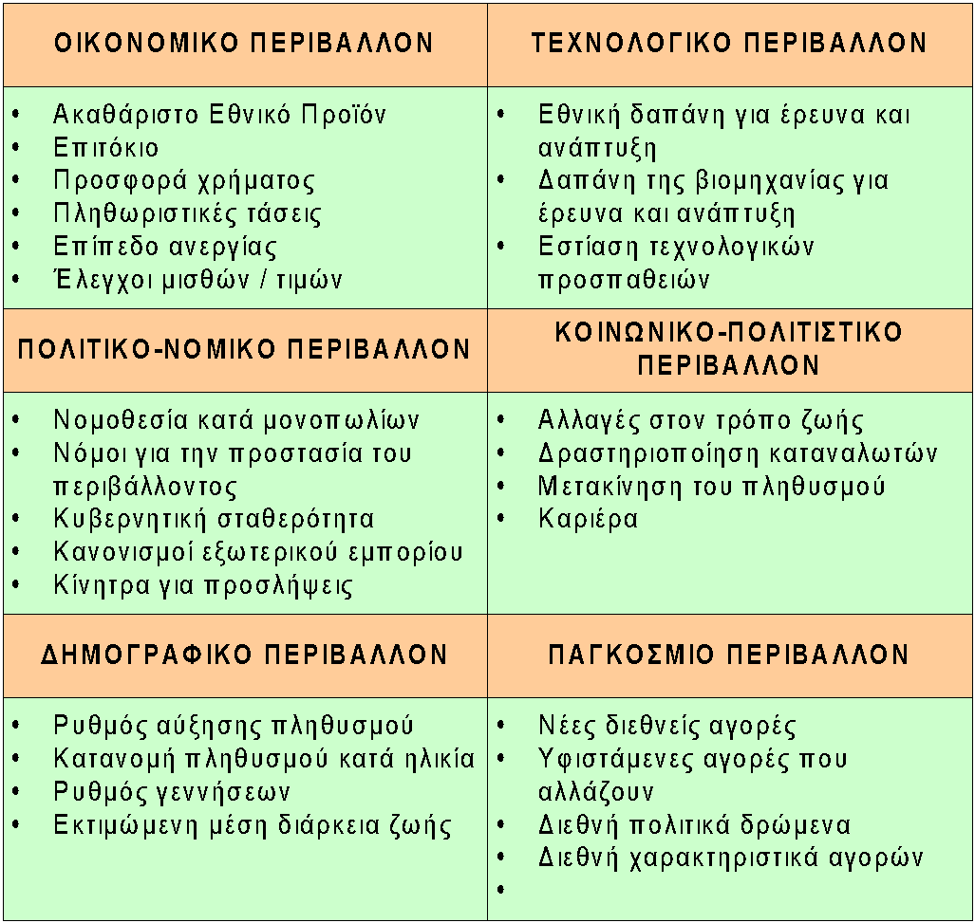
Ανάλυση PEST-DG
- Political
- Economic
- Technological
- Social
- Demographic
- Global
Ανάλυση έμμεσου εξωτερικού περιβάλλοντος

Slide 18
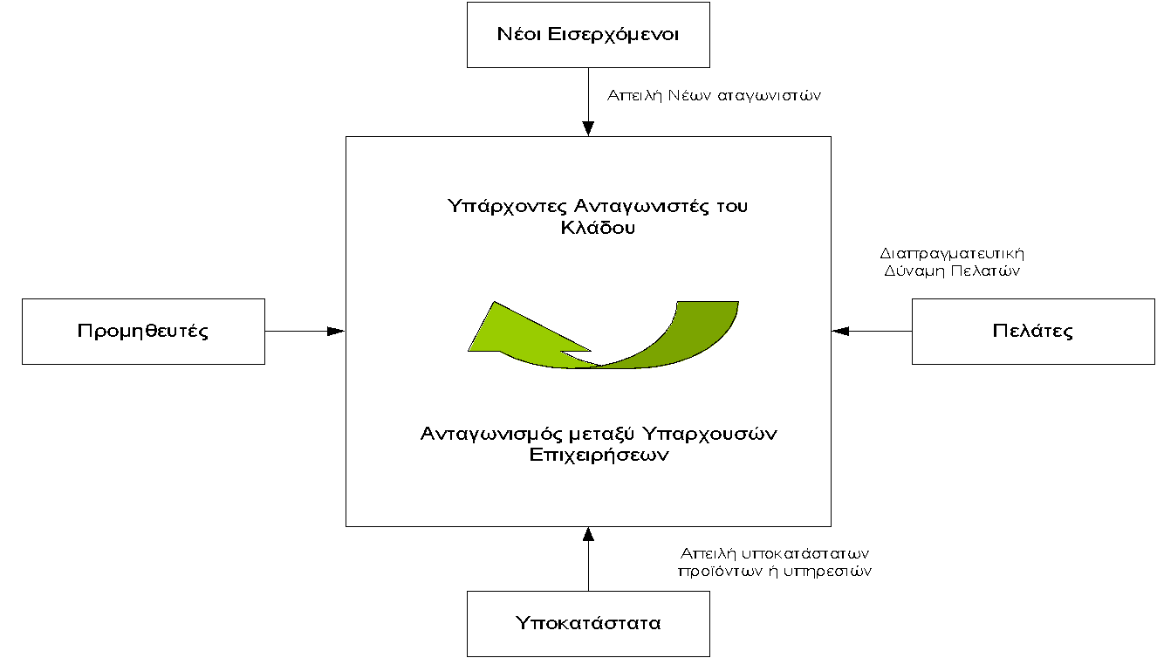
Το διάγραμμα 5 δυνάμεων του Porter (1985): ανάλυση άμεσου εξωτερικού περιβάλλοντος
Διαπραγματευτική δύναμη προμηθευτών
Συμπληρωματικά

Slide 19
Αγοραστές
Παράγοντες που αυξάνουν τη διαπραγματευτική ισχύ ενός αγοραστή:
  Το ποσοστό των προϊόντων του κλάδου που αγοράζει ο συγκεκριμένος αγοραστής
  Το κόστος που επωμίζεται ο αγοραστής προκειμένου να μετατοπιστεί σε ένα ανταγωνιστικό εμπορικό σήμα
  Ο αριθμός διαθέσιμων προμηθευτών

Slide 20
Προμηθευτές
Παράγοντες που αυξάνουν τη διαπραγματευτική ισχύ ενός προμηθευτή:
  Η υψηλή ζήτηση για προϊόντα συγκεκριμένων προμηθευτών
  Η ποιότητα των προϊόντων των συγκεκριμένων προμηθευτών είναι μοναδική
  Η αδυναμία του πελάτη να καθετοποιήσει τις λειτουργίες του στον τομέα του προμηθευτή

Slide 21
Νέοι ανταγωνιστές
Η ικανότητα εισόδου σε έναν κλάδο και η ισχύς των νέων ανταγωνιστών μειώνεται όταν:
  Οι πελάτες είναι πιστοί στα εμπορικά σήματα που αγοράζουν
  Οι νέες εταιρείες πρέπει να πληρώσουν τις προϋποθέσεις των οικονομιών κλίμακας
  Υπάρχουν μεγάλες απαιτήσεις σε κεφάλαια
  Υπάρχει δυσκολία πρόσβασης στα κανάλια διανομής
  Ισχύουν δικαιώματα αποκλειστικής εκμετάλλευσης μιας τεχνολογίας (π.χ. διπλώματα ευρεσιτεχνίας)

Slide 22
Υποκατάστατα προϊόντα (substitutes)
Η ισχύς των υποκατάστατων προϊόντων αυξάνεται όταν:
  Οι πελάτες έχουν τη δυνατότητα να συγκρίνουν τη σχέση ποιότητας/τιμής
  Το κόστος αλλαγής προμηθευτή είναι μικρό

Slide 23
Συμπληρωματικά προϊόντα (complementary)
Η δύναμη των συμπληρωματικών προϊόντων να επηρεάζουν το ανταγωνιστικό περιβάλλον ενός κλάδου εξαρτάται από:
  Την ικανότητα για ολοκλήρωση προς τα εμπρός και προς τα πίσω
  Τη διαθεσιμότητα υποκατάστατων των συμπληρωματικών προϊόντων
  Το κόστος αλλαγής αγοραστών ή προμηθευτών
  Τη σχετική συγκέντρωση

Slide 24
Η ανάλυση Δυνάμεων & Αδυναμιών, Ευκαιριών & Απειλών – SWOT analysis
Τεχνική ανάλυσης των παραγόντων του εσωτερικού και του εξωτερικού περιβάλλοντος της επιχείρησης, στην οποία μπορεί να στηριχθεί η διαμόρφωση της στρατηγικής της.
Συνδυάζει στοιχεία του παρελθόντος, του παρόντος και του μέλλοντος.
Απαιτεί βαθιά γνώση της επιχείρησης, του ανταγωνισμού αλλά και άλλων ζητημάτων που άπτονται της λειτουργίας αλλά και του πεδίου στο οποίο δραστηριοποιείται η επιχείρηση.

Slide 25
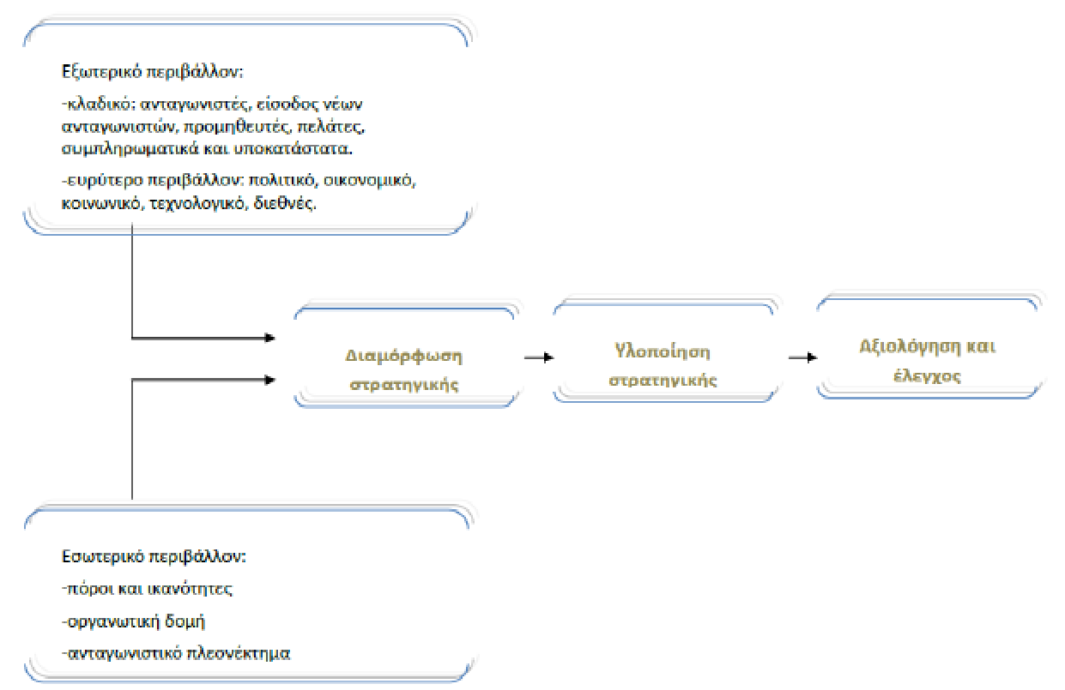
Η λογική της ανάλυσης

Slide 26
Διαστάσεις της Ανάλυσης SWOT
Strengths: Δυνατά Σημεία
Weaknesses: Αδύνατα Σημεία
Opportunities: Ευκαιρίες
Threats: Απειλές
Παράγοντες Εσωτερικού Περιβάλλοντος
(Εντός του Ελέγχου του Οργανισμού)
Παράγοντες Εξωτερικού Περιβάλλοντος
(Εκτός του Ελέγχου του Οργανισμού)
Notes:
26

Slide 27
δυνάμεις | αδυναμίες | ευκαιρίες | απειλές
Ευέλικτη στρατηγική | Ασαφής στρατηγική | Νέες αγορές | Είσοδος νέων ανταγωνιστών
Ισχυρή χρηματο-οικονομική κατάσταση | Μεγάλη δανειακή επιβάρυνση | Νέες τεχνολογίες | Υποκατάστατα
Πλεονέκτημα κόστους ή ποιότητας | Μειονέκτημα κόστους ή ποιότητας | Δυνατότητα απόσπασης μεριδίων αγοράς | Επιβραδυνόμενη ανάπτυξη της αγοράς
Ισχυρό όνομα στην αγορά | Αδυναμία στο μάρκετινγκ | Δυνατότητα εξαγοράς ανταγωνιστών | Δυσμενείς αλλαγές στις συναλλαγματικές ισοτιμίες
Τεχνολογία προστατευμένη με δίπλωμα ευρεσιτεχνίας | Απαξιωμένος εξοπλισμός ή τεχνολογία | Νέες καταναλωτικές τάσεις | Δημογραφικές αλλαγές / αλλαγές στις καταναλωτικές τάσεις
Καινοτομική ικανότητα | Χαμηλή καινοτομική ικανότητα | Αλλαγές στο νομοθετικό / ρυθμιστικό πλαίσιο | Αλλαγές στο νομοθετικό / ρυθμιστικό πλαίσιο
Διαπραγματευτική δύναμη με προμηθευτές | Εξάρτηση από τους προμηθευτές |  | Ισχυροποίηση πελατών / προμηθευτών

Slide 28
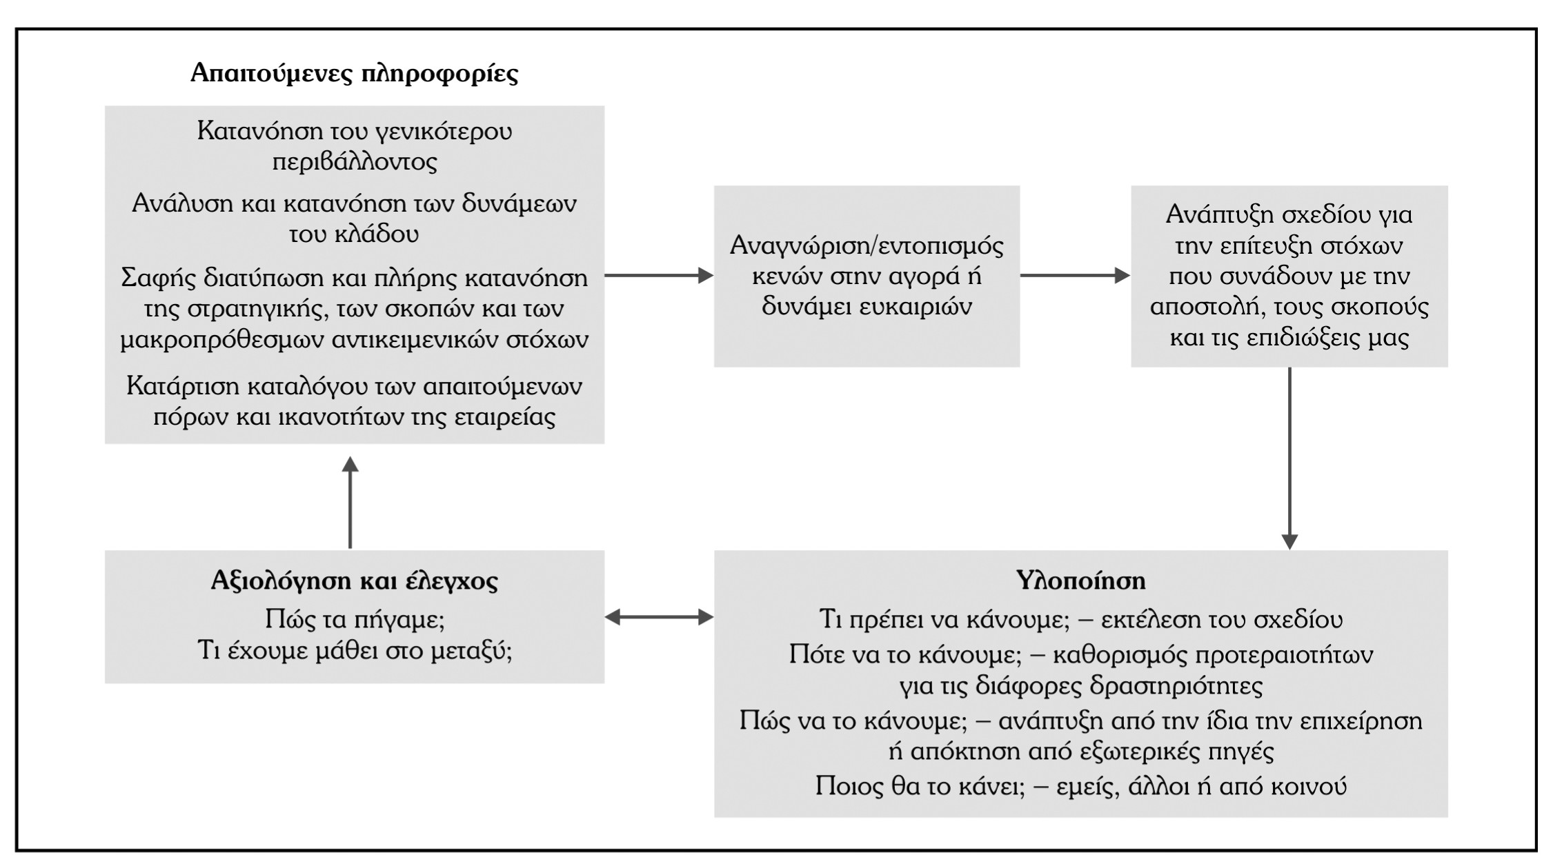
Διαδικασία υλοποίησης της στρατηγικής

Slide 29
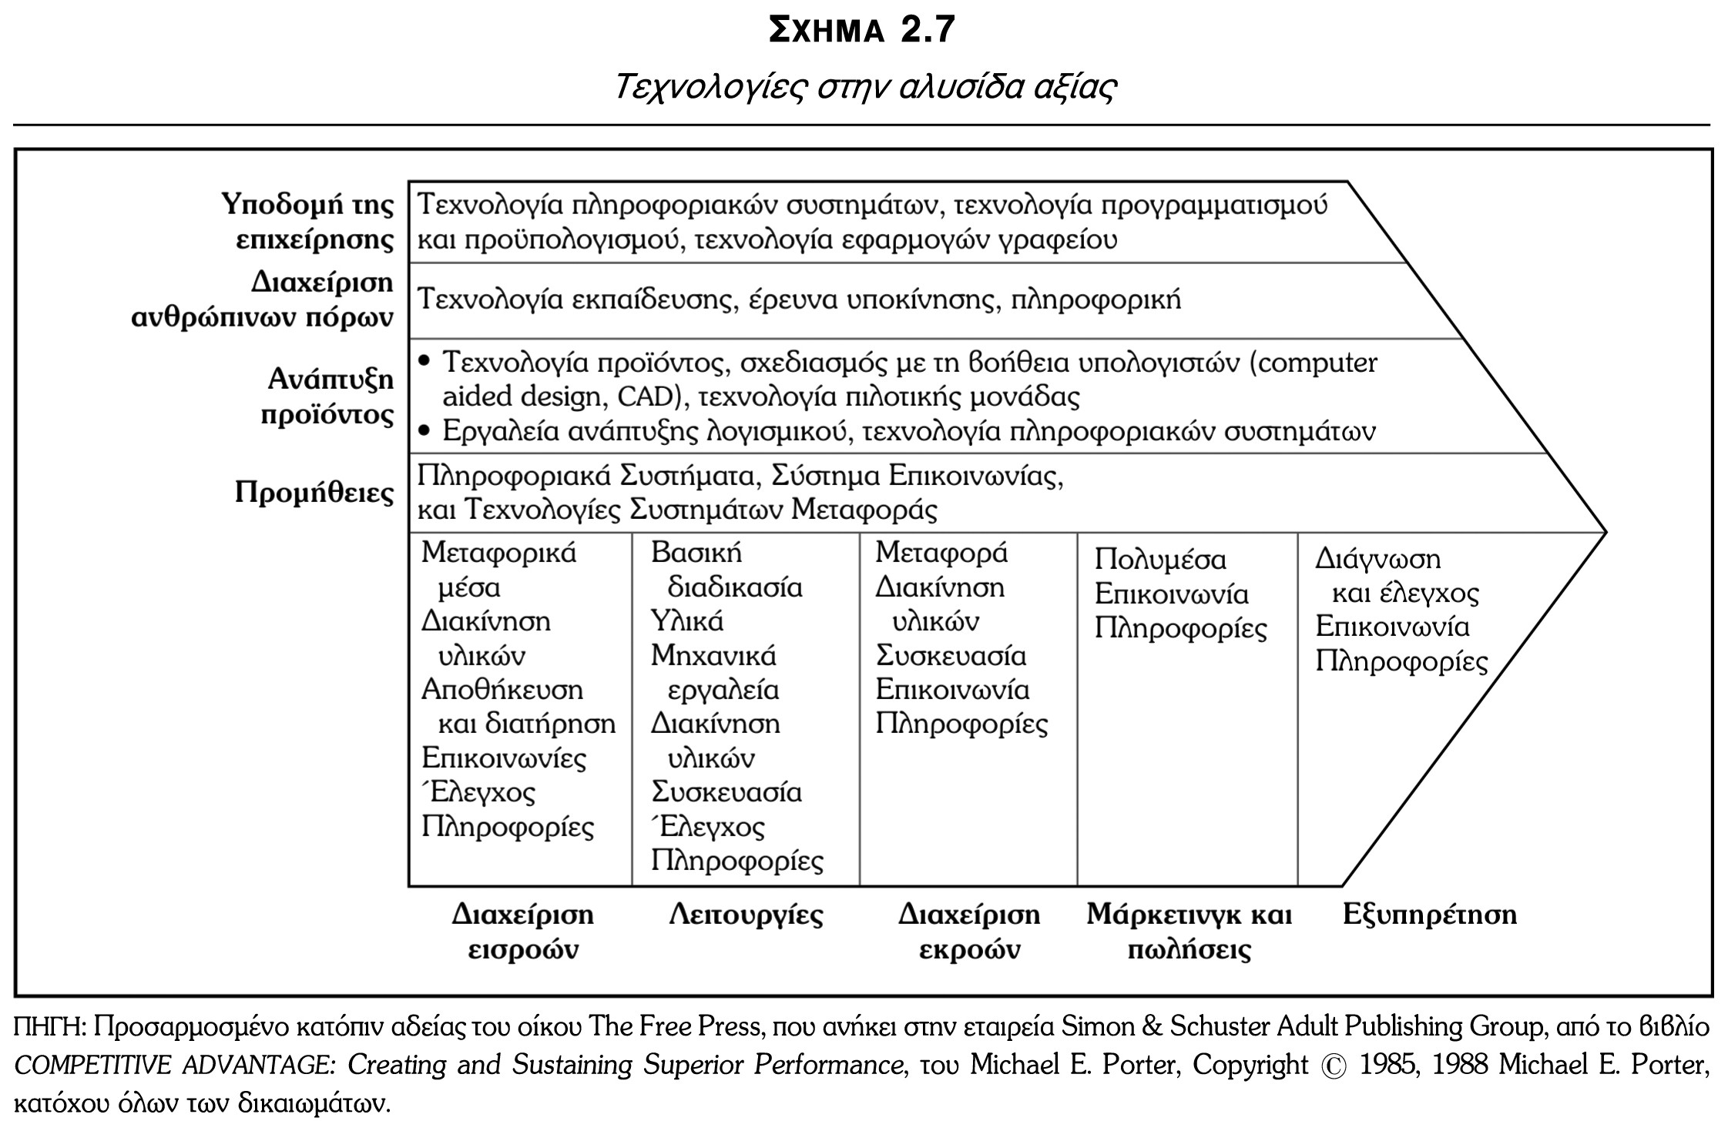
Ανάλυση αλυσίδας αξίας

Slide 30

Κύρια στρατηγικά ερωτήματα στη ΔΤΚ
Θα πρέπει να δημιουργήσουμε εμείς οι ίδιοι εσωτερικά τη νέα τεχνολογία και τις απαιτούμενες καινοτομίες;
ή
Θα πρέπει να αποκτήσουμε τεχνολογία από εξωτερικές πηγές μέσω εξαγορών ή στρατηγικών συμμαχιών;

Slide 31

Οι 2 Στρατηγικές Ερωτήσεις επί της καινοτομίας
Θα πρέπει να δημιουργήσουμε εμείς οι ίδιοι εσωτερικά τη νέα τεχνολογία και τις απαιτούμενες καινοτομίες;
Θα πρέπει να αποκτήσουμε τεχνολογία από εξωτερικές πηγές μέσω εξαγορών ή στρατηγικών συμμαχιών;
Κλειστή Καινοτομία
Closed Innovation
Ανοιχτή Καινοτομία
Open Innovation

Slide 32
Κλειστή Καινοτομία
Κλειστή = Εντός της επιχείρησης
Δημιουργία της καινοτομίας με πηγές εντός της επιχείρησης
Η επιχείρηση αναπτύσσει τα δικά της προϊόντα / υπηρεσίες για να είναι η πρώτη που θα τα εισάγει στην αγορά.
Υψηλές δαπάνες έρευνας και ανάπτυξης
Πρόσληψη των καλύτερων και δυνατότερων
Προστασία με πατέντες ώστε οι ανταγωνιστές να μην μπορούν να επωφεληθούν από την δική μας ανακάλυψη.

Slide 33
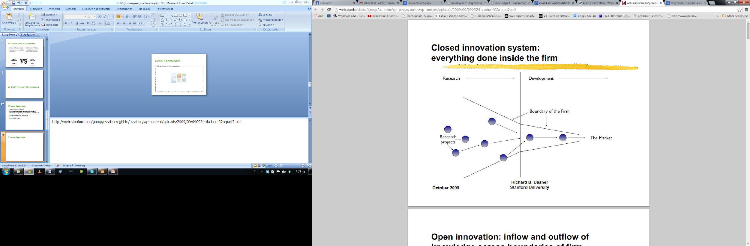
Κλειστή Καινοτομία
“ΤΑ ΠΑΝΤΑ ΓΙΝΟΤΑΙ ΕΝΤΟΣ ΤΗΣ ΕΠΙΧΕΙΡΗΣΗΣ”

Slide 34

Παράδειγμα Κλειστής Καινοτομίας
XEROX Personal Computers (1981): Η XEROX κατασκεύαζε την εποχή εκείνη το κορυφαίο υπολογιστικό σύστημα με την ικανότητα να στέλνει και λαμβάνει υψηλής ποιότητας έγγραφα. Η Xerox κατασκεύαζε το σύνολο του Star συστήματος, από τα τσιπ που είχε μέχρι το λογισμικό που το υποστήριζε. Επιπροσθέτως η παραγωγή, η διανομή, η χρηματοδότηση και το σέρβις γινόταν εξολοκλήρου από την XEROX. Οι τελικοί πελάτες δεν μπορούσαν να αγοράσουν ένα Xerox Star PC, έπρεπε να αγοράσουν ένα σύστημα με τρεις χρήστες, μαζί με το Hardware για το δίκτυο και έναν κοινόχρηστο laser εκτυπωτή με κόστος $17,000

Slide 35
Πλεονεκτήματα εσωτερικής ανάπτυξης καινοτομίας
  Μεγαλύτερος έλεγχος της διαδικασίας και των αποτελεσμάτων
  Βαθύτερη κατανόηση της τεχνολογίας που παράγεται και του τρόπου εφαρμογής της
  Μεγαλύτερη ικανότητα πιθανής ανάπτυξης τεχνολογιών επόμενης γενιάς
  Μεγαλύτερη δυνατότητα κέρδους για όποιον εισέρχεται πρώτος στην αγορά και πραγματοποιεί την πρώτη κίνηση (first mover)

Slide 36
Παράγοντες που αποθαρρύνουν την καινοτομία (1/2)
  Ο χρόνος που απαιτείται για την υλοποίηση μιας στρατηγικής εσωτερικής ανάπτυξης είναι μεγαλύτερος. Αντίθετα, αν το προϊόν αγοραστεί από εξωτερικές πηγές, θα είναι σχεδόν αμέσως διαθέσιμο
  Υπάρχει μεγαλύτερος κίνδυνος αποτυχίας όταν επιχειρεί κανείς να αναπτύξει το κατάλληλο προϊόν στον κατάλληλο χρόνο
  Η διατήρηση μιας ροής νέων προϊόντων ή/και διεργασιών είναι, το λιγότερο, δύσκολη. Υπάρχει πάντα ο κίνδυνος μια άλλη επιχείρηση να εισέλθει πρώτη στην αγορά

Slide 37
Παράγοντες που αποθαρρύνουν την καινοτομία (2/2)
χαρακτηριστικά της διαδικασίας Έρευνας & Ανάπτυξης (Ε&Α)
  εύρος
  υστερήσεις
  αβεβαιότητα
  κόστος
  κίνδυνος μίμησης / ιδιοποίησης
Γιατί, λοιπόν, να καινοτομήσει ένας επιχειρηματίας;
… καλός καινοτόμος είναι αυτός που πετυχαίνει να απαξιώσει πρώτος τις καινοτομίες του …
Διαιώνιση του στιγμιαίου μονοπωλίου που απορρέει από την καινοτομία

Slide 38
Βασικές αρχές της εσωτερικής καινοτομίας
Η εταιρεία θα πρέπει να συνειδητοποιήσει ότι ο σκοπός της εσωτερικής καινοτομίας είναι να τη βοηθήσει να επιτύχει υπέρτερες επιδόσεις από τους ανταγωνιστές της
Η εσωτερική καινοτομία είναι μια διαδικασία/διεργασία στην οποία εμπλέκονται πολλά άτομα, ικανότητες και πόροι
Οι πόροι είναι κρίσιμης σημασίας για τη διαδικασία καινοτομίας

Slide 39
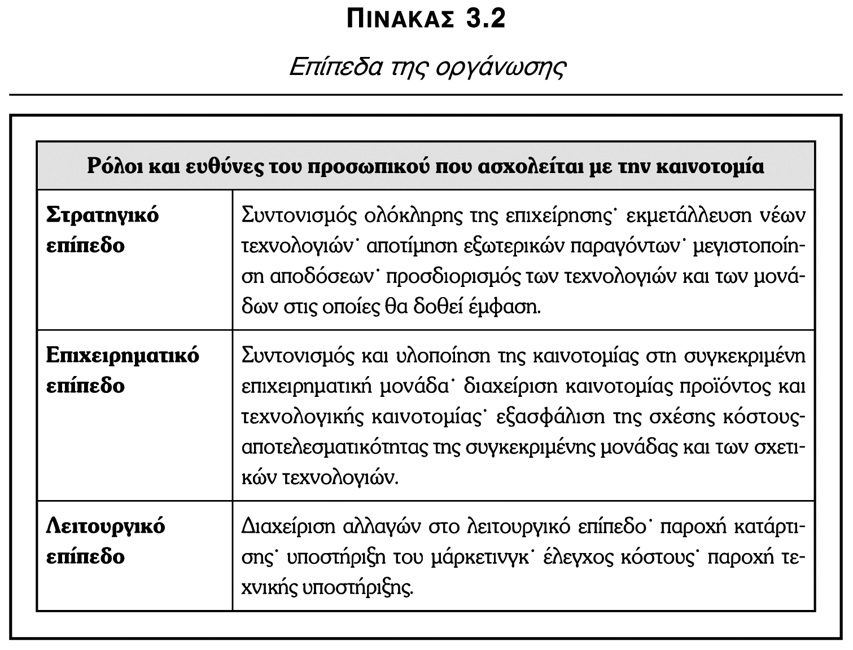
Επίπεδα της οργάνωσης

Slide 40

Διαδικασία σχεδιασμού της καινοτομίας
Προσδιορισμός του οράματος
Διατύπωση (δήλωση) της αποστολής
Καθορισμός σκοπών και στόχων
Διαμόρφωση της στρατηγικής
Συγκεκριμενοποίηση τακτικών και ενεργειών

Slide 41
Παράγοντες που υποβοηθούν το σχεδιασμό της καινοτομίας
Ζητήματα που αφορούν το σύνολο ενός οργανισμού
Δημιουργικότητα
Σχεδιασμός
καινοτομίας
Πολιτικά ζητήματα

Slide 42
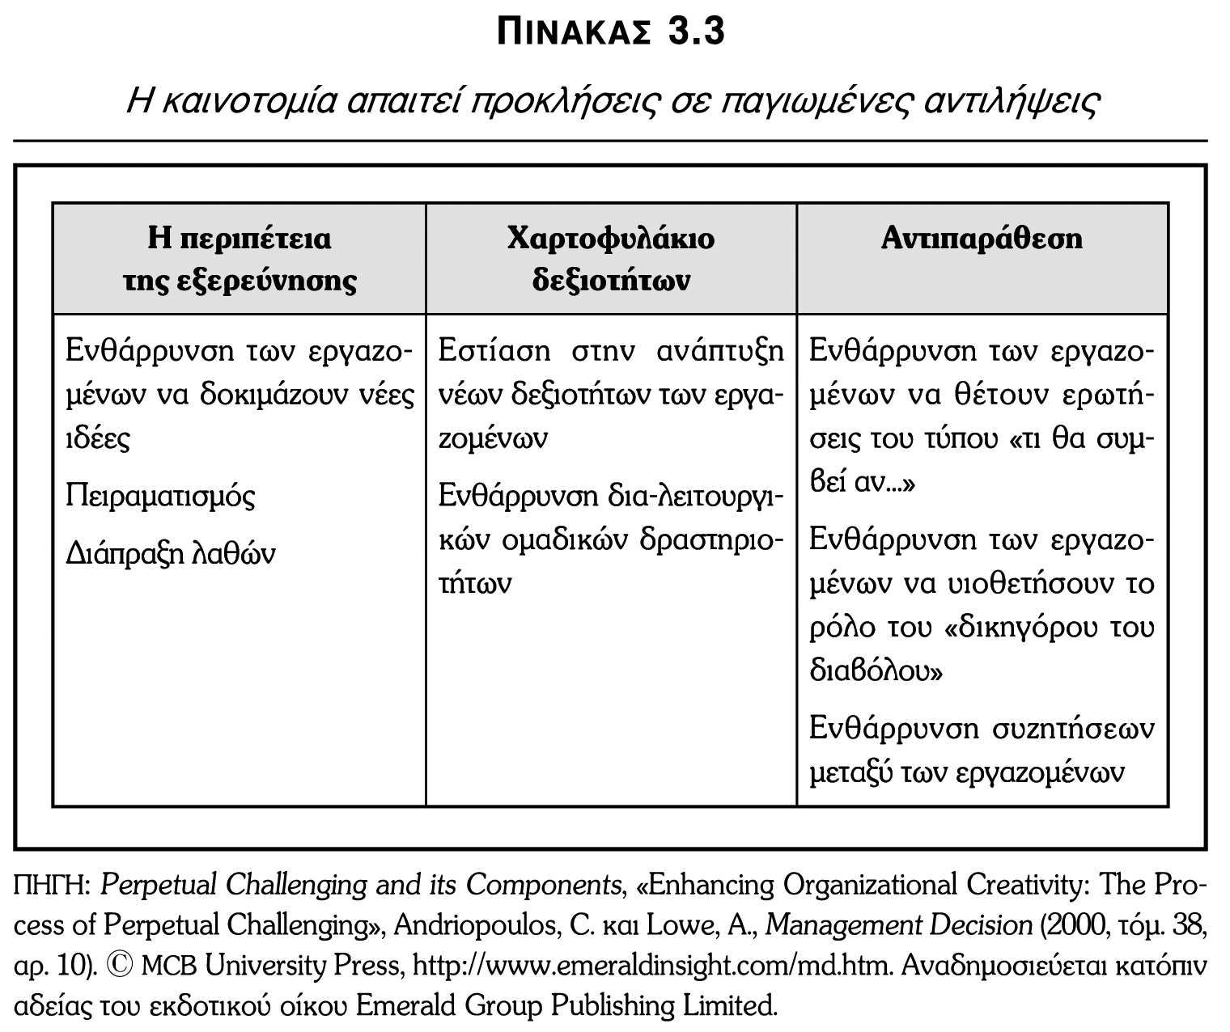
Παράγοντες που υποβοηθούν το σχεδιασμό της καινοτομίας (συνέχεια): Η καινοτομία απαιτεί προκλήσεις σε παγιωμένες αντιλήψεις

Slide 43
Παράγοντες που υποβοηθούν το σχεδιασμό της καινοτομίας (συνέχεια)
Επικοινωνία
Συστήματα ανταμοιβών
Ζητήματα που αφορούν το σύνολο του οργανισμού
Παραδοχές που διέπουν τη λειτουργία του οργανισμού

Slide 44
Πηγές
M. White, G. Bruton. Η στρατηγική διαχείριση της τεχνολογίας και της καινοτομίας, Εκδόσεις Κριτική, Αθήνα, 2010.

